Slide 1





«Программно-аппаратный комплекс EpiSafe» для предупреждения и фиксации эпилептических приступов
Научный руководитель проекта:
Хивинцева Елена Викторовна, доцент кафедры неврологии и нейрохирургии, к.м.н., доцент
Лидер проекта:
Шарафутдинова Ирина Ахатовна, младший научный сотрудник НИИ нейронаук, студентка 6 курса института педиатрии
г. Самара, 2024

Slide 2
Проблема
Эпилепсия с потерей сознания, неконтролируемыми движениями, падениями или аномальным поведением в перииктальной области предрасполагает к несчастным случаям и травмам: ожоги, ушибы, рваные раны, переломы
Отсутствие постоянного, объективного контроля эффективности противоэпилептических препаратов, назначение неэффективных доз могут приводить к появлению нежелательных явлений, проявляющиеся нарушением координации движений, падениями
Более 50 миллионов человек во всем мире страдают эпилепсией
По данным ВОЗ распространенность эпилепсии составляет 5-10 случаев на 1 000 человек
Каждый год 25% пациентов с эпилепсией получают по крайней мере одну серьезную травму, приводящую к инвалидности или требующую госпитализации. Частота травматизма увеличивается в 3,5 раз при увеличении частоты приступов.
Каждый год согласно медицинской статистике регистрируется 125 000 (6,5%) смертей больных эпилепсией
1. Всероссийское общество неврологов и др. Клинические рекомендации: Эпилепсия и эпилептический статус у взрослых и детей .Москва:2022
2. Posti JP, Ruuskanen JO, Kytö V. Adult-onset epilepsy and risk of traumatic brain injury: a nationwide cohort study // Journal of Neurology, Neurosurgery & Psychiatry. 2022
2/15
Notes:
Эпилепсия - распространенное неврологическое заболевания, последствиями которого могут быть приступы с потерей сознания, падениями. Данной патологией страдают 50 миллионов человек в мире и более 500 тыс в РФ. Каждый год 25% людей с эпилепсией получают серьезную травму, приводящую к инвалидности или требующую госпитализации. Частота травматизма увеличивается в 3,5 раз при увеличении частоты приступов. Среди данных пациентов высокий риска внезапной смерти, составляя до 2 случаев на 1000 пациентов в год.
Эпилептические паттерны достаточно стереотипны и высокоамплитудны, что позволяет детектировать их малоканальными ЭЭГ устройствами. Согласно опубликованным научным данным можно обеспечить качественную регистрацию ЭЭГ в заушной области.

Slide 3
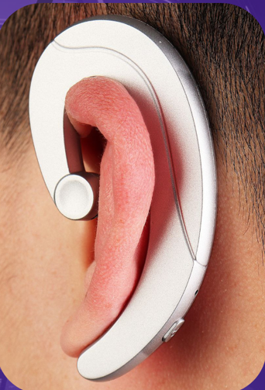
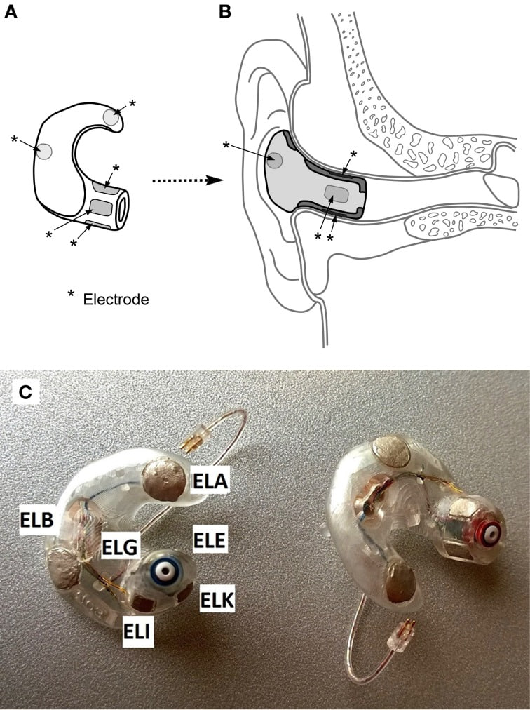


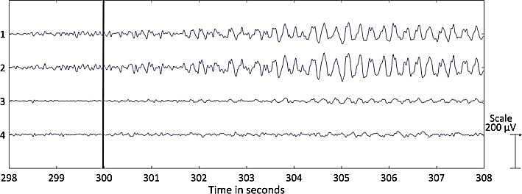
Решение
Суть научной новизны продукта: Отслеживание эпилептических приступов путем фиксации преиктального и иктального состояния и наблюдения за динамикой частоты приступов, эффективностью противоэпилептической терапии с использованием нейрофизиологических и аналого-цифровых преобразователей.
Конечный продукт представляет собой программно-аппаратный (мобильное приложение и носимое устройство) с местом крепления в заушной области
Устройство с 2- ЭЭГ-каналами в заушной области позволит фиксировать пространственно-временные частотные эпилептические паттерны. Встроенный акселерометр-гироскоп, чувствительный к ускорению и изменению углов ориентации тела, определит момент внезапного падения и начало судорожного синдрома. ПО, построенное на основе клиент-серверной архитектуры, сгенерирует отчет, отражающий течение заболевания и эффективность терапии.
Рис.1 3D-модель прототипа
Рис.2. Вариант малоканального ЭЭГ- прототипа [2]
Рис.3 Приступ левой височной доли зарегистрирован с помощью заушной ЭЭГ [1].
3/15
Notes:
Нами предлагается разработать ПАК “Episafe” - индивидуальное, длительного ношения устройство для объективного контроля и предупреждения эпилептических приступов. Ношение устройства в заушной области не будет создавать выраженного дискомфорта, и позволит до 12 регистрировать ЭЭГ. Аппаратная часть будет состоять из 2 ЭЭГ каналов и акселерометра.
Программная часть, расположенная на смартфоне пользователя позволит фиксировать характеристики эпилептического приступа, падение.

Slide 4
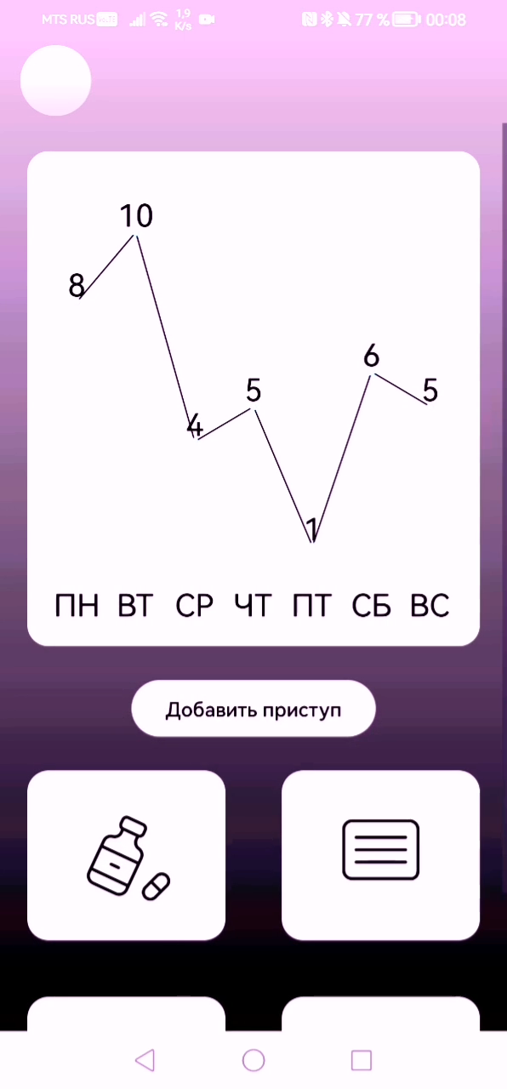
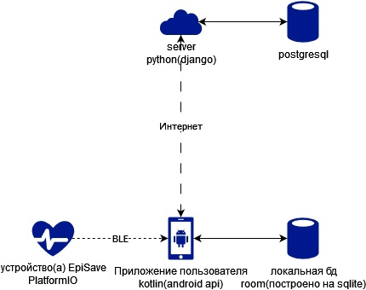
Решение
Основной функционал ПО:
Система оповещения о преиктальном состоянии, приступе с последующей генерацией “экстренного” сообщения, содержащего необходимую личные данные и информацию о фиксации приступа
Дневник динамики частоты эпилептических приступов с сгенерированным отчетом с доступной визуализацией в виде графика;
База данных лекарственных препаратов с необходимым режимом приема и использованием системы автоматического напоминания о приеме препарата в указанное время
Рис.1 Модель стека разработки ПО
Снижение риска травматизма
Повышение эффективности терапии
Рис.2 Фронтенд разрабатываемого
приложения
4/15
Notes:
Программное обеспечение имеет клиент-серверную архитектуру, облачное размещение и интеграцию с дневниками контроля приема терапии, определение типов приступов, формирование подробного отчета.

Slide 5






Анализ конкурентной среды среди программной части
Наименование | Epilepsy Journal | EpiCalendar-Seizyre Diary | Epipal: Epilepsy Seizure Alert | EpiSafe
Страна разработки | Olly Tree Applications, Канада | MedyCal,Польша | HealthAppy Tech, USA | Россия
Язык | Английский/ русский | Русский язык | Английский язык | Русский язык
Совместимость с внешними устройствами | Да,с Wear Os | Нет | Да,с Wear Os | Да, с устройством
Есть платный контент | От 49 до 790 | 139 за товар | От 699-1399 р | Вместе с устройством/ платная подписка без датчика 500 руб/мес
Расширенная база данных
База данных ЛП, список врачей-неврологов
Напоминание о приеме ЛП
Автоматическое оповещение о приступе
Фиксация времени, продолжительности, паттерна
Отслеживание динамики с визуализацией
Чувствительность детекции приступов не менее 90%
/
5/15
Notes:
Среди косвенных аналогов можно выделить: Epilepsy Journal, EpiCalendar-Seizyre Diar.
Конкурентным качествами являются: предупреждение о приступе за 2-5 секунд до его возникновения, что позволит пациенту подготовиться к приступу, снижение травматизма; наличие аналитики.

Slide 6
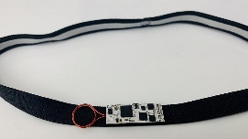
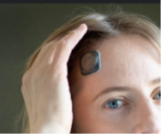
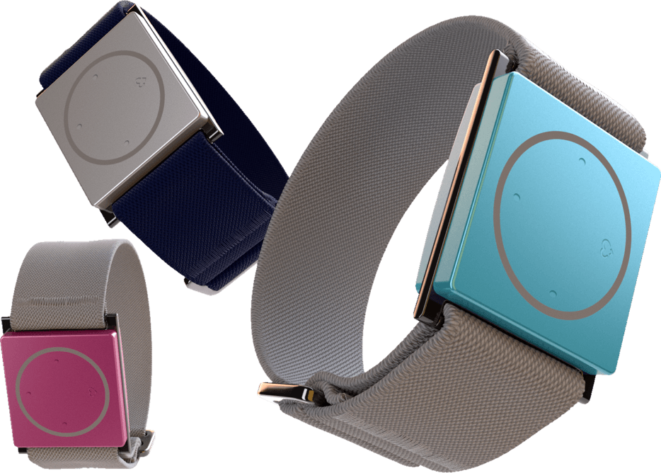
Анализ конкурентной среды среди аппаратной части
Наименование | Neurava | Epitel | Empatica, браслет Embrace | EpiSafe
Страна разработки | США | США | Италия | Россия
Цена | 35 000 руб. | 59 000 руб. | 49 990 руб. | 45 000 руб.
Место крепления | Повязка на шею | На шее или на голове под линией роста волос | На тыльную поверхность запястья | На ушную раковину, в заушную область
Предупреждение приступов | Нет | Нет | Нет | Да
Оповещение о начале судорог | Нет | Нет | Да | Да
Мониторинг сна и активности | Нет | Да | Да | Да
Применение ИИ для чувствительности, специфичности | Нет | Нет | Нет | Да
6/15
Notes:
Со стороны аппаратной части известны малоканальные ЭЭГ системы: Neurava, Epitel производства США и Empatica, браслет Embrace производства Италия.
Использование ПАК позволит на 20-30 % уменьшить травматизацию за счет предупреждения возникновения приступов, на 30 % повысить эффективность терапии и диагностику эпилепсии за счет объективной фиксации пароксизмальных состояний.

Slide 7
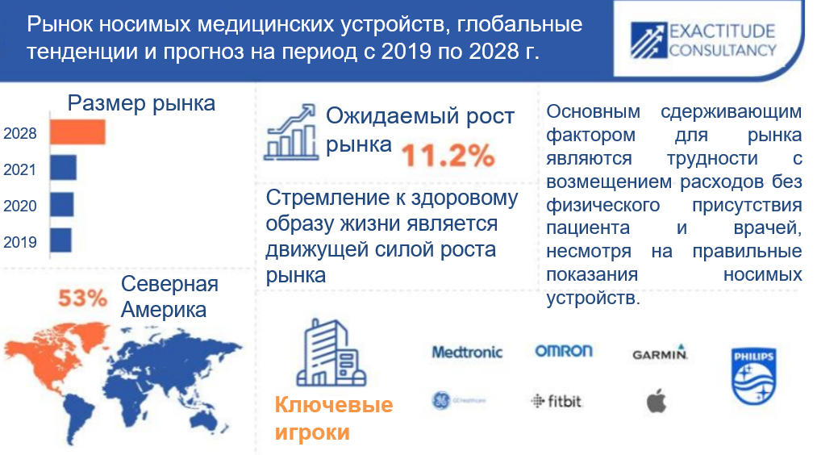
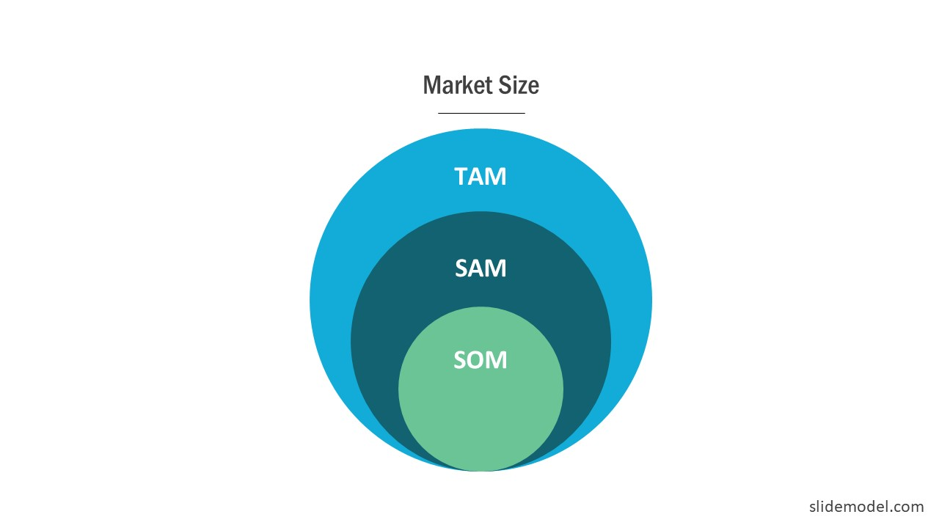


Оценка объема рынка
ОЦЕНКА ОБЪЕМА РЫНКА:
Потенциальный рынок
500 000 пациентов с эпилепсией в России
22,5 млрд. ₽
Рынок лечения эпилепсии в РФ
2,8 млрд. ₽
Целевой рынок
1% рынка при выходе на серийное производство
28 млн руб.
Ежегодные прямые медицинские затраты на лечение эпилепсии за период 2019-2022гг составили 56 082 руб. на одного пациента в год
Прямые медицинские затраты на лечение взрослых больных эпилепсией составляют свыше 2,8 млрд руб.
Объем рынка носимых медицинских устройств оценивается в 41,75 миллиарда долларов США в 2024 году и достигнет 86,20 долларов США к 2029 году
Объем мирового рынка устройств для ЭЭГ оценивался в 2,1 миллиарда долларов США в 2022 году и достигнет 3,4 миллиарда долларов США к 2032 году, а среднегодовой доход за прогнозируемый период составит 4,8%.
7/15
Notes:
Объем рынка носимых медицинских устройств оценивается в 41,75 миллиарда долларов США в 2024 году и достигнет 86,20 миллиарда долларов США к 2029 году. Мы планируем охватить не менее 25% пациентов с эпилепсией и занять 1% от рынка носимых медицинских устройств на этапе серийного производства, что составит 28 млн. ₽

Slide 8
План продаж и прогноз выручки
Статьи затрат
Заработная плата | 1 950 000
Материалы (Электроды для ЭЭГ, 9-осевой датчик положения MPU-6500, Микроконтроллер отладочная плата esp32, электронные компоненты, датчик пульсометрии, аккумулятор, корпус) | 250 000
Оплата работ, выполняемых сторонними юридическими лицами, индивидуальными предпринимателями и физическими лицами | 700 000
Прочие общехозяйственные расходы | 100 000
Исходные данные
Стоимость устройства EpiSafe , тыс. руб. | 45
Размер абонентской платы, тыс. руб. | 0,5
 | 2024 | 2025 | 2026 | 2027 | 2028 | 2029 | 2030
Продажа устройств, шт. | 0 | 122 | 492 | 492 | 492 | 492 | 492
Число подписок накопительным итогом, шт. | 0 | 383 | 4 662 | 10 566 | 16 470 | 22 374 | 28 278
Выручка от продажи устройств, тыс. руб. | 0 | 6 978 | 28 142 | 28 142 | 28 142 | 28 142 | 28 142
Выручка от подписок, тыс. руб. | 0 | 199,1 | 2 424 | 5 494 | 8 564 | 11 634 | 14 704
8/15
Notes:
На первом этапе мы ориентированы на B2С сегмент рынка: пациенты, родители и дети престарелых людей, со средним доходом. Себестоимость аппаратной части ПАК на отечественной элементной базе составила 3,5 тыс. руб. Пользование ПО будет осуществляться по модели Freemium.

Slide 9
Бизнес
Показатель | Ед. изм. | 1 год | 2 год | 3 год | 4 год | 5 год
ВЫРУЧКА | руб. | 0 | 7 177 560 | 30 566 640 | 33 636 720 | 36 706 800
Выручка от продажи устройств | руб. | 0 | 6 978 400 | 28 142 000 | 28 142 400 | 28 142 400
Выручка от подписок | руб. | 0 | 199 160 | 2 424 240 | 5 494 320 | 8 564 400
Прибыль от продаж | руб. | - 3 000 000 | - 1 821 673 | 15 593 150 | 18 663 230 | 21 733 310
Чистая прибыль | руб. | - 3 000 000 | - 1 821 673 | 13 414 821 | 14 930 584 | 17 386 648
EBITDA | руб. | - 3 000 000 | - 1 501 673 | 15 977 150 | 19 047 230 | 22 117 310
EBITDA, Margin | % | - | - 21% | 52% | 57% | 60%
Чистый денежный поток (Net Cash Flow) | руб. | 0 | 2 364 378 | 13 798 821 | 15 314 584 | 17 770 648
Внутренняя норма рентабельности (IRR) | % | 81
Срок окупаемости без учета дисконтирования | лет | 2,5
Срок окупаемости без учета дисконтирования | мес. | 31
Потребность в инвестициях | руб. | 3 000 000 | 9 000 000
9/15
Notes:
К 2 году прогнозируемая выручка составит около 7 млн руб.

Slide 10
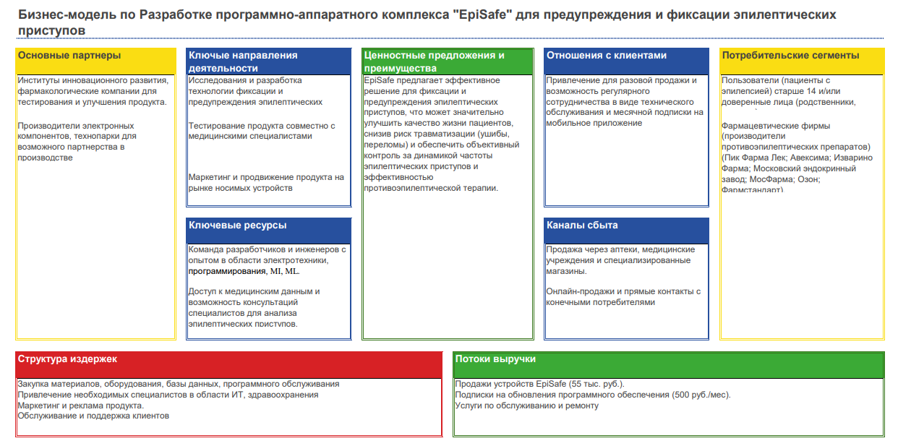
Бизнес-модель проекта
10/15
Notes:
Проект будет ориентирован на лиц, с диагнозом эпилепсия, их родственников.
Стратегия продвижения включает информирование посредством пациентских сообществ. участия в научных конференциях и публикаций в рецензируемых журналах. Продажи будут осуществлены посредством маркетплейсов..
Планируется патентование устройства и способа контроля эпилепсии, алгоритма определения риска возникновения приступа.
Первые продажи запланированы после реализации первого года НИОКР на B2C рынке.
На втором году запланировано получение РУ стоимостью 2 млн (с помощью специалистов СамГМУ), и выход на B2B, B2G: фарм.фирмы, аптечные сети, ЛПУ.

Slide 11
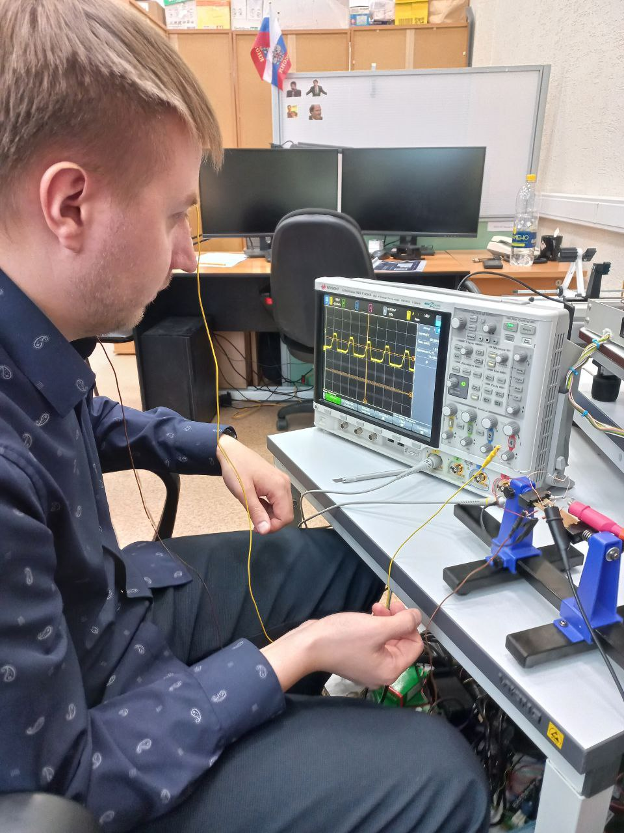
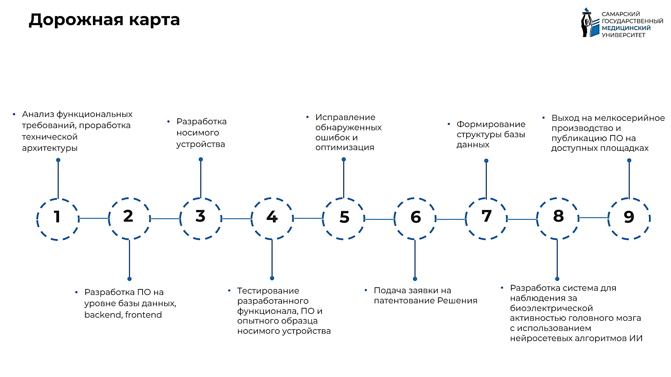
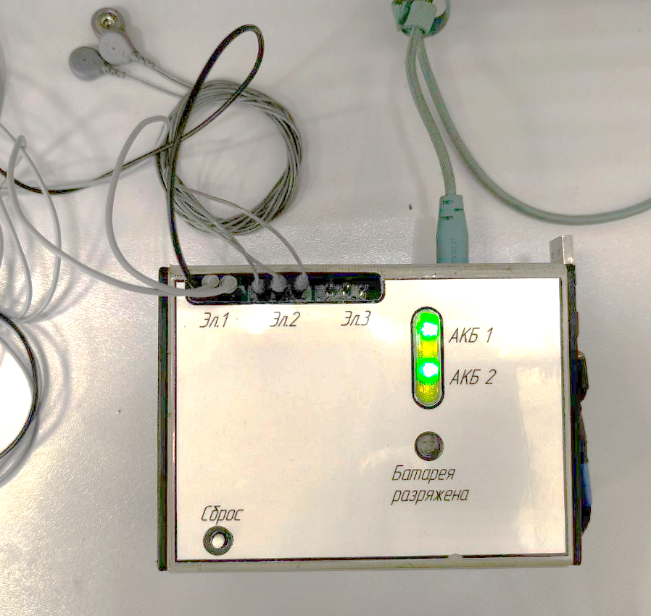
Текущие результаты
TRL 5: Изготовлен экспериментальный образец по полупромышленной технологии и испытан, проведена эмуляция основных внешних условий
Разработана принципиальная схема устройства с максимальной реализацией на отечественной компонентной базе;
Проработан дизайн приложения;
Разработана модель стека ПО;
В наличии база данных 7000 записей ЭЭГ пациентов с эпилепсией
Фото 2. Макет устройства
Фото 1.
11/15

Slide 12
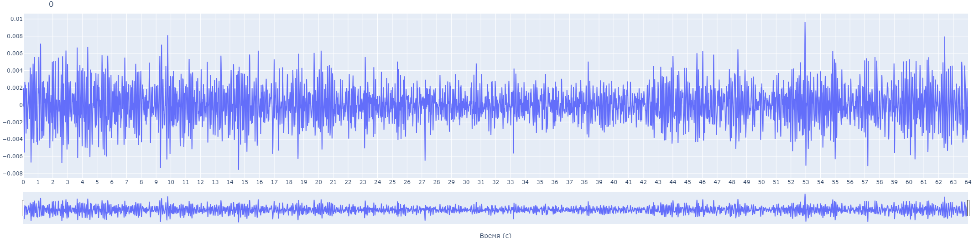
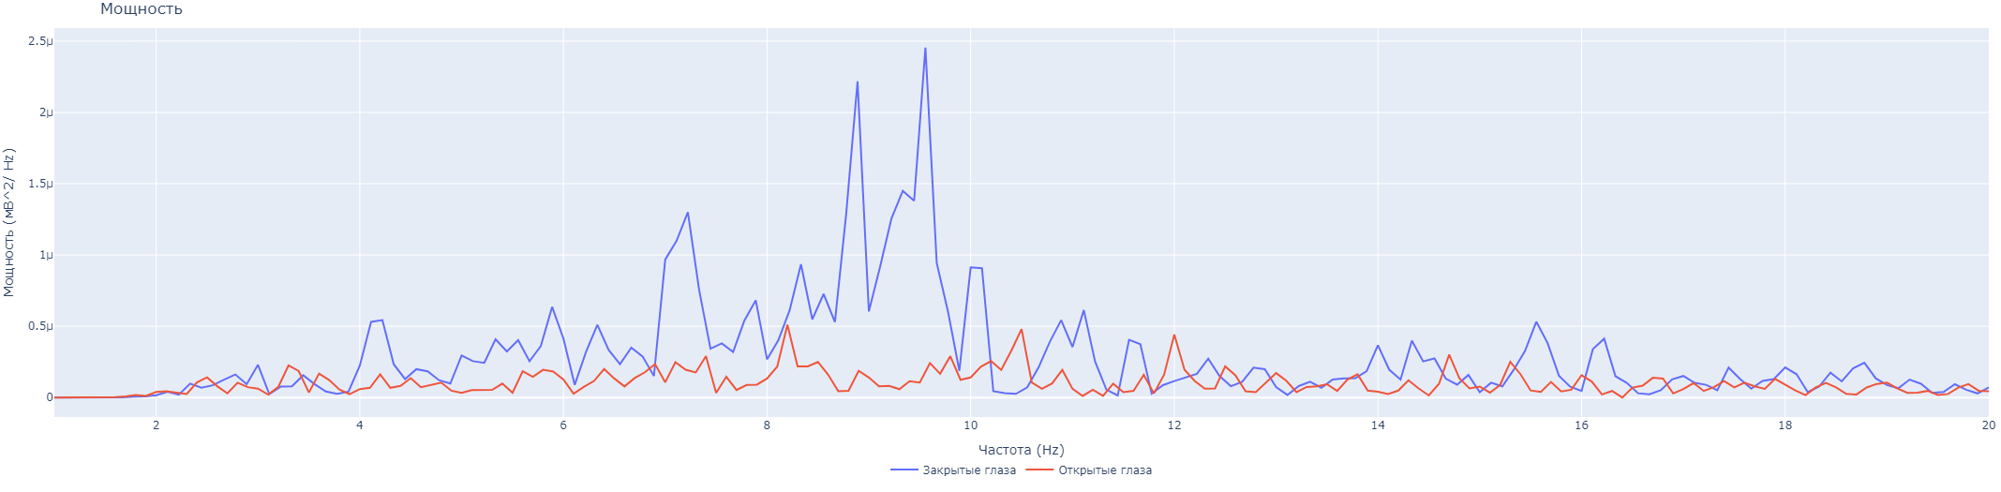
Текущие результаты
12/15

Slide 13
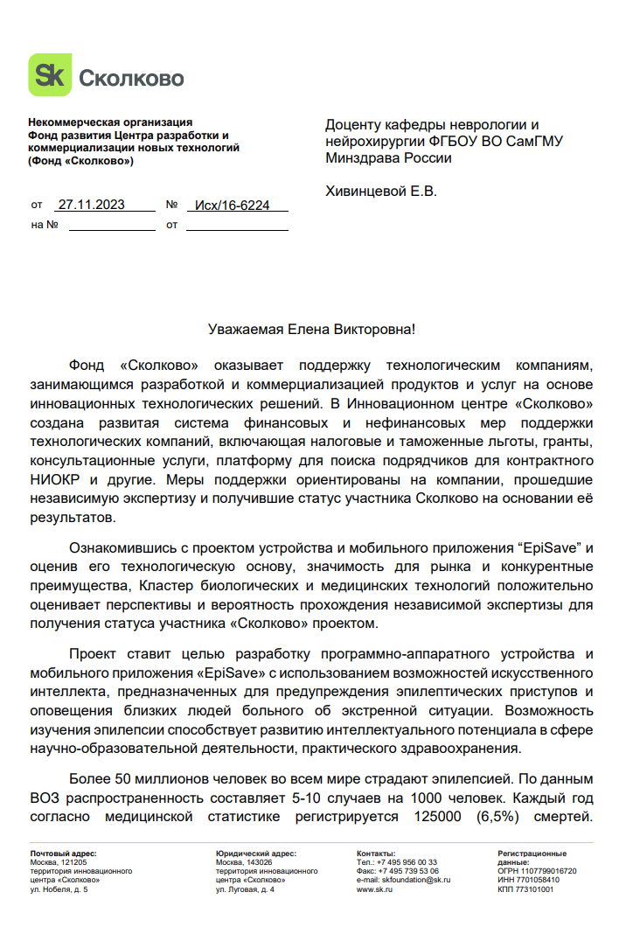
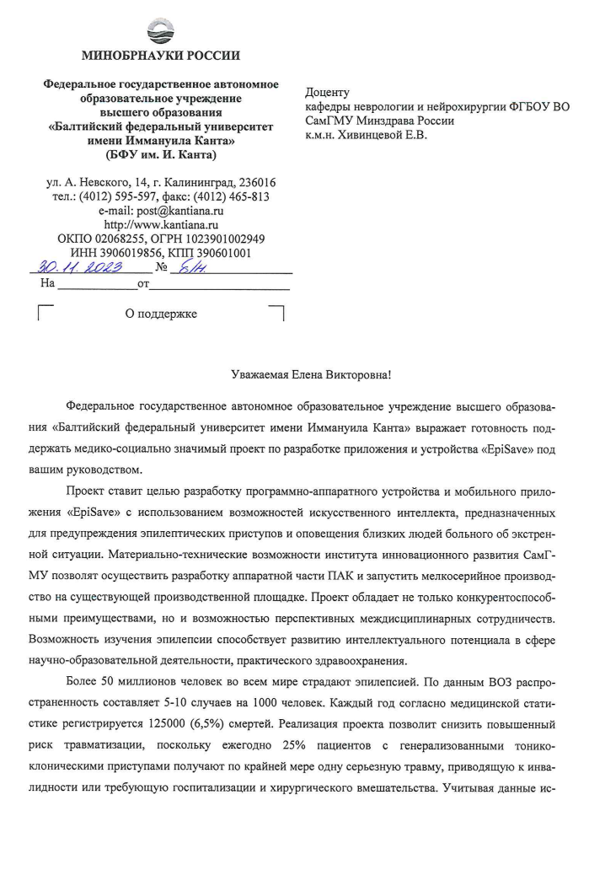
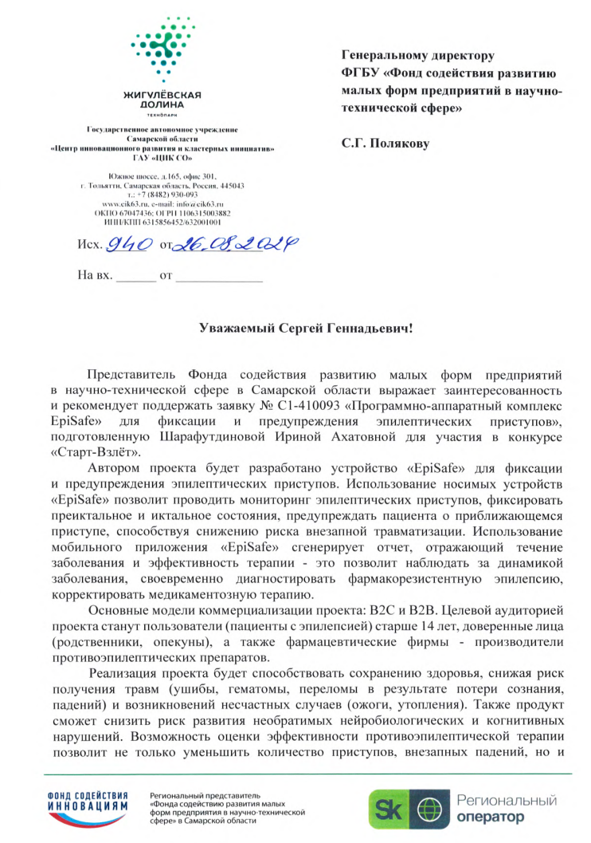
Экспертные мнения
(письма о заинтересованности)
11/13
Notes:
Заинтересованность проектом подтверждается письмами поддержки со стороны Сколково, технопарка «Жигулевская долина», научных и лечебных учреждений.

Slide 14
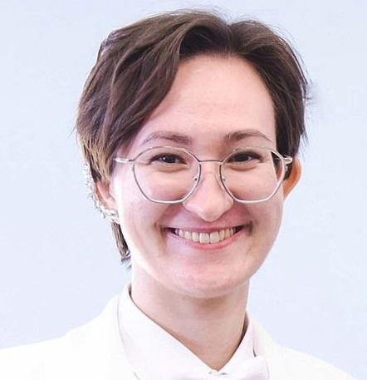
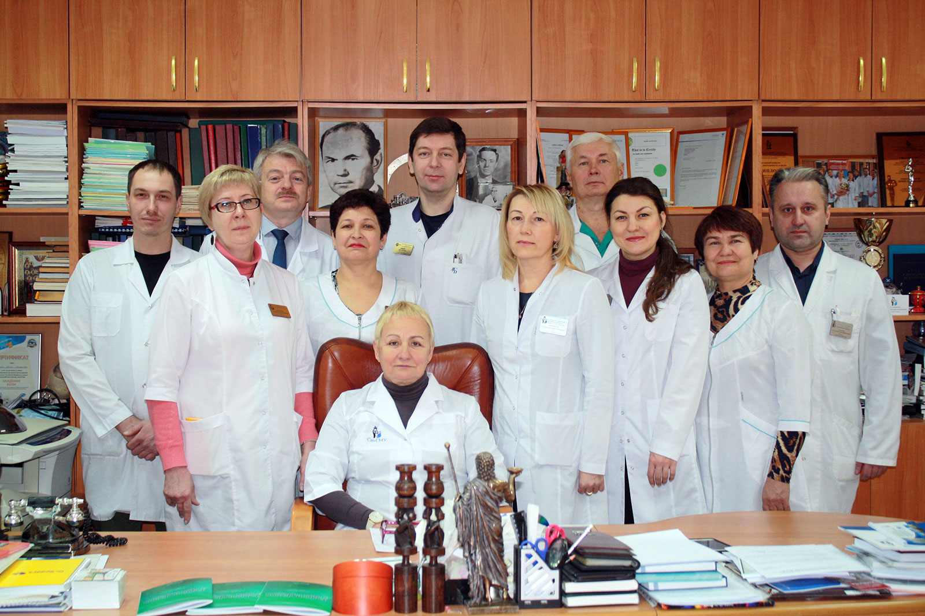
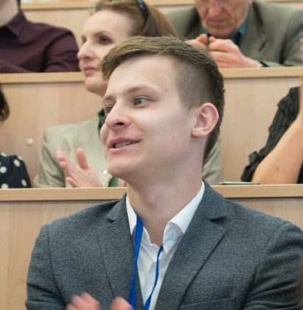
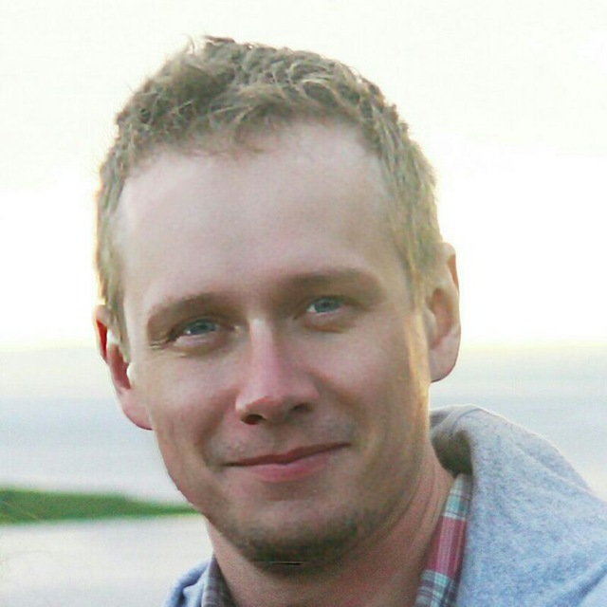
Команда проекта
ФИО | Роль в проекте, должность | Обязанности в проекта | Образование и регалии
1. Шарафутдинова Ирина Ахатовна | Лидер проекта | Общее руководство, формирование структуры базы данных, участие в разработке ПО, продвижение продукта | Студентка 6 курса ФГБОУ ВО СамГМУ Минздрава РФ Специальность 31.05.02 Педиатрия, младший научный сотрудник НИИ нейронаук
2. Хивинцева Елена Викторовна | Научный руководитель | Контроль соответствия фактической реализации и ТЗ, консультации, постановка задач | Врач-невролог, доцент кафедры неврологии и нейрохирургии СамГМУ, к.м.н., доцент; индекс Хирша 15
3. Фокин Денис Андреевич | Программист, специалист по машинному обучению | Реализация технического задания | Программист НИИ нейронаук ФГБОУ ВО СамГМУ https://github.com/Humba-Bumba
4. Адельшин Павел Александрович | Ведущий инженер-программист, схемотехник, специалист по DS, ML | Реализация технического задания | Ведущий инженер-программист, схемотехник, специалист по DS, ML https://github.com/AdPavel
14/15
Notes:
В команде проекта разработчик с компетенциями в машинном обучении, сотрудник лаборатории ИИ Сбера (представлены профили на GitHub с выполненными проектами), научный руководитель - к.м.н. индекс Хирша 15.
На этапах развития проекта в команду проекта будет включен экономист, маркетолог.

Slide 15


«Программно-аппаратный комплекс EpiSafe» для предупреждения и фиксации эпилептических приступов
Хивинцева Елена Викторовна
+79272668738
e.v.hivinceva@samsmu.ru
Шарафутдинова Ирина Ахатовна
+79196068005
i_sharafutdinova@ibox.ru
г. Самара, 2024

